Slide 1
Презентація 2024
Звіт бібліотеки-філії с. Воскресінці

Slide 2
Презентаційна карта
За період 2024 року було зареєстровано 496 читачів. Відвідування бібліотеки - 5010, і було видано 10171 книгу і періодику
Для послуг користувачів є безкоштовна зона Wi-Fi. Також бібліотека надає послуги ксерокопіювання.
Бібліотека є цікавим осередком де проводяться різноманітні заходи: зустрічі, презентаціі, майстеркласи, вікторини, сторі-тайми, літературні екскурси, екскурсіі та інше.
Бібліотека продовжує бути центром підтримки військових, дітей військовослужбовців, внутрішньо переміщених осіб, сімей з дітьми з постраждалих областей України.
Місія бібліотеки: збереження бібліотечно-інформаційних ресурсів та забезпечення вільного доступу користувачів до краєзнавчих, світових документальних та інформаційних ресурсів мережі Інтернет, задоволення їх інформаційних, освітніх потреб, організація відпочинку і дозвілля всіх категорій користувачів.

Slide 3
Культурно-просвітницька робота
Заходи патріотичного спрямуванняи
8- заходів
Година пам'яті «Афганістан - мій біль"» (до 35-ої річниці виведення радянських військ з Афганістану) – 15.02(Бібліотека-філія с.Воскресинці та Народний дім)
Флешмоб «Наш прапор - дух єдиний» ( до Дня Державного прапора» -23.08. (Бібліотека-філія с.Воскресинці)

Slide 4
Заходи літературного спрямування
Поетичний флешмоб «Шевченкові читання» (до 210-ї річниці від дня народження Тараса Шевченка)- 3.03-10.03 (Бібліотека-філія с.Воскресинці)
Літературно- музична композиція «Уклін тобі, Тарасе» (до 210-ї річниці від дня народження Тараса Шевченка)- 3.03-10.03 (Бібліотека-філія с.Воскресинці та Народний дім біля пам’ятника Т.Шевченка)

Slide 5
Заходи пізнання культурної спадщини,
формування духовності та естетичних смаків.
5 ЗАХОДІВ
Майстерклас «Корзинки для писанки»- 06.04. (Бібліотека-філія с.Воскресинці)
Майстерклас «Квіти українського віночка» -12.07.(Бібліотека-філія с.Воскресинці)
Майстерклас «Маковійчик – магічний букет-оберіг» (виготовлення букетів на Маковея) - 01.08. (Бібліотека-філія

Slide 6
Заходи з особистісного розвитку людини
10 ЗАХОДІВ
Майстерклас «Підсніжники» ( виготовлення підсніжників з фоамірану) -03.03. (Бібліотека-філія с.Воскресинці)
Дитяче свято «Хай усмішки квітнуть сонцем зігріті» (до Міжнародного захисту дітей) - 02.06 (Бібліотека-філія с.Воскресинці)
Майстерклас «День дружби» - 30.07 (Бібліотека-філія с.Воскресинці)
Майстерклас «Осінній кошик з листочків» -3.11. (Бібліотека-філія с.Воскресинці)

Slide 7
Літо з бібліотекою
Протягом канікул вони читали улюблені книжки, знайомилися з новими літературними героями, брали участь у спільних читаннях і обговореннях. Окрім цього, бібліотека пропонувала великий вибір настільних ігор, які захоплювали та об’єднували дітей різного віку.

Slide 8
Співпраця з установами:
Фестиваль
“Гарбузовий бум”
Фестиваль “Коломийський
манускрипт”
Толока
У Шепарівцях створювали фотозону до осіннього фестивалю. Та брала участь у благодійному ярмарку страв з гарбуза
Була на толоці у селах Грушева, Товмачика і Шепарівців
Участь у фестивалі книги “Коломийський манускрипт”

Slide 9
Підвищення кваліфікації
Впродовж року активно брала участь у навчаннях, тренінгах та курсах підвищення кваліфікації:
Навички XXI століття:
Психологічні тренінги;
Стратегічне планування з Мар’яною Кодіною.

Slide 10
План роботи бібліотеки-філії
с. Воскресінці

Slide 11
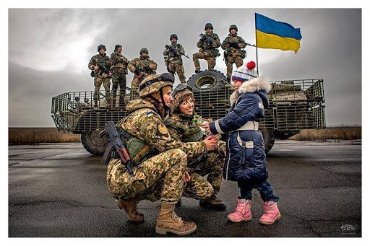
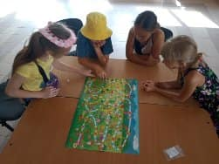
Проєкти 2025 року:
“Літо з бібліотекою”
“Наш крок для допомоги ЗСУ”

Slide 12
У 2025 році відбудуться такі заходи:
· творчі зустрічі, презентації книг з письменниками;
· майстеркласи;
· флешмоби;
· конкурси;
· акції

Slide 13
Дякую за перегляд

